Slide 1

CHÀO MỪNG
ANH CHỊ EM
TRONG TÌNH YÊU CỨU CHÚA JESUS
ĐẾN THAM DỰ BUỔI THỜ PHƯỢNG
(NGÀY 05-02-2023)

Slide 2
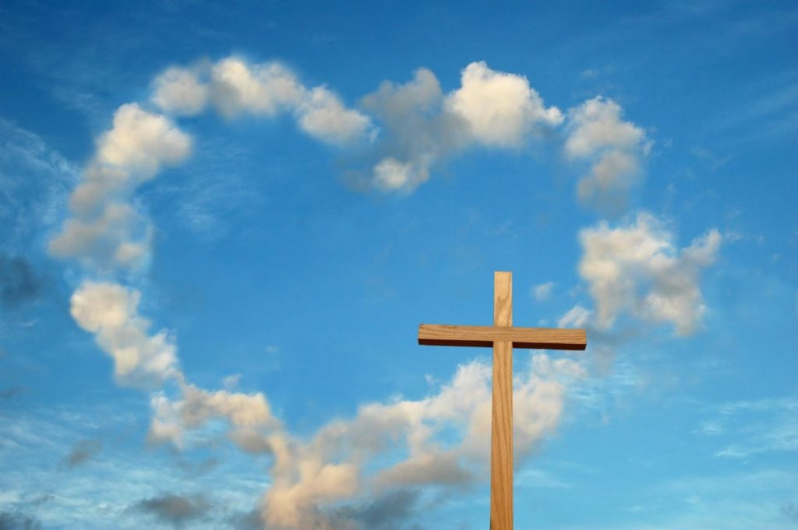
Nội dung
1. Chào hỏi
2. Học câu Kinh Thánh gốc
3. Cầu nguyện
4. Hát Thánh ca
5. Đọc Kinh Thánh đối đáp
6. Chào mừng và thông báo
7. Chia sẻ ơn phước và làm chứng
8. Dâng hiến và cầu nguyện
9. Giảng luận
10. Cầu nguyện chúc phước

Slide 3

CHÁY LÊN

Slide 4
Luồng gió thổi đến nơi nào.
Lòng ngọn lửa khát khao bùng cháy.
Cuộn lên sức sống nung trong lòng tôi.
Cuộn lên ngọn lửa cháy trong hồn tôi.

Slide 5
Vì Chúa chỉ đến khi nào,
lòng con khát khao gặp Chúa.
Tình thương rực cháy chiếu sáng hồn con.
Đốt lên ngọn lửa sáng soi lòng con.

Slide 6
Cháy lên vì gió. Thổi đến nơi đây.
Gió thổi đến nơi đây, thổi cháy tâm tôi.
Cháy theo luồng gió. Biến đổi đời tôi.
Sống theo lời Chúa. Sống mãi đời vui.

Slide 7

LỬA THIÊNG CHÁY LÊN

Slide 8
Lửa thiêng cháy lên.
Lòng con đang cháy bao vui mừng.
Đến với Chúa Thánh Linh lòng con tươi mới.

Slide 9
Lửa thiêng cháy lên tình yêu Cha đến đem bao niềm vui.
Cho dù cuộc đời ngập tràn bao lo âu.

Slide 10
Lửa thiêng cháy lên.
Lòng con đang cháy bao vui mừng.
Đến với Chúa Thánh Linh lòng con tươi mới.

Slide 11
Lửa thiêng cháy lên tình yêu Cha đến đem bao niềm vui.
Lửa thiêng luôn cháy mãi trong lòng con.

Slide 12
Cháy lên! Cháy lên!
Làm đổi mới tâm con Ngài ơi!
Cháy lên! Cháy lên!
Vì tình yêu Giê-xu.

Slide 13
Cháy lên! Cháy lên!
Hiệp nhau cứu vớt bao tội nhân.
Lửa linh luôn cháy mãi trong lòng con.

Slide 14

XIN CHA BAN THÊM DẦU

Slide 15
Xin Cha ban cho thêm dầu cháy trong lòng con.
Xin Cha cho tâm linh bùng cháy luôn.
Xin Cha ban cho thêm dầu cháy trong lòng con.
Thần Linh Cha chiếu sáng trong con đêm nay.

Slide 16
Hát hô-sa-na, hát hô-sa-na.
Hát cho Ngài là vua đời đời sáng ngời.
Hát hô-sa-na, hát hô-sa-na.
Hát cho Ngài là Vua muôn vua.

Slide 17

VỮNG AN

Slide 18
Xin dấu con nơi cánh tay Cha.
Che phủ con nhờ bóng thiêng Cha quyền năng.

Slide 19
Dù giông tố khiếp kinh sóng gió vây quanh,
nguyện xin Chúa dắt đưa vượt qua bão tố.
Lạy Cha thánh hiển vinh Vua trên dương gian,
con luôn vững long vì biết Cha bên con.

Slide 20
Con ước nguyện nương náu Giê-xu.
Quyền năng Ngài làm vững tin con cậy trông.

Slide 21

CHA ƠI XIN ĐẾN ĐỤNG CHẠM CON

Slide 22
Cha ơi! Xin đến chạm long con,
tâm con khao khát Cha dường bao.
Bởi linh hồn con khát khao tình Cha,
xin cho con chạm đến Cha từ nhân.

Slide 23
Vì Thần Chúa là nỗi khát khao trong con,
Vì tình Chúa là lửa sưởi ấm linh hồn này.
Vì lời Chúa làm cho con được sống lại.
Vì lời Chúa ban cho con niềm vui.

Slide 24
TIỆC THÁNH

Slide 25
1.
Tiệc thánh Chúa ban mọi sứ đồ, truyền đời đời nên ghi nhớ.
Rằng Chúa chết thay vì chúng sinh, thân báu phải chịu thập hình.

Slide 26
Hồi niệm thân Chúa huyết tuôn vì ta,
nay rao truyền sự chết Chúa ra.

Slide 27
2.
Thập giá Chúa xưa chịu khổ hình, đồ đệ, Phụ Thân xa lánh.
Nhục nhã đớn đau nào thở than, thân nát, huyết hồng giọt tràn.

Slide 28
Hồi niệm thân Chúa huyết tuôn vì ta,
nay rao truyền sự chết Chúa ra.

Slide 29
3.
Cầm bánh nhớ thân Ngài vỡ rồi, thật vì tội ta nên nỗi.
Cầm chén nhắc ta giọt huyết rơi, ban giá cứu chuộc mọi người.

Slide 30
Hồi niệm thân Chúa huyết tuôn vì ta,
nay rao truyền sự chết Chúa ra.

Slide 31
4.
Lạy Chúa thứ tha mọi lỗi lầm, từng phạm điều Cha răn cấm.
Nguyện lấy huyết bôi sạch cả đây, cho xứng đáng dự tiệc này.

Slide 32
Hồi niệm thân Chúa huyết tuôn vì ta,
nay rao truyền sự chết Chúa ra.

Slide 33
5.
Tiệc Thánh nhắc ta ngày phước hạnh, ngày dự tiệc Chiên Con Thánh.
Lòng nóng nảy trông Ngài tái lâm, chung kết cõi đời lạc lầm.

Slide 34
Hồi niệm thân Chúa huyết tuôn vì ta,
nay rao truyền sự chết Chúa ra.

Slide 35

BÀI CA DÂNG HIẾN

Slide 36
Lạy Cha xin hãy cho con được dâng hiến lên Ngài.
Khi Cha đã ban cho và con luôn nhớ ơn Cha.
Xin Cha thêm bội phần mọi điều con hiến dâng.
Lòng con ước mong dâng Ngài suốt cả đời con.

